Slide 1
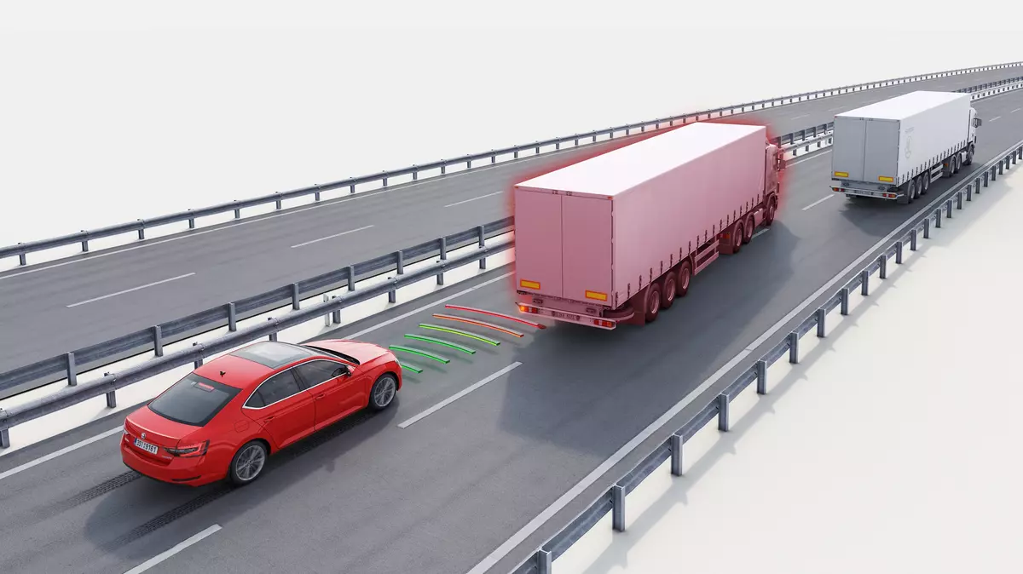
Automotive – asystenční systémy
Jakub Knopp

Slide 2
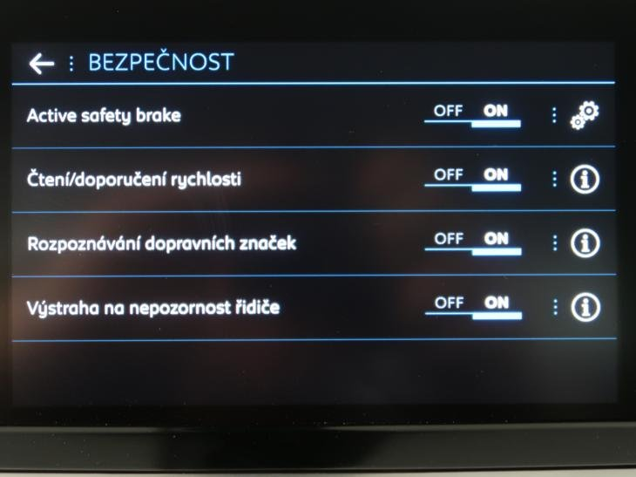
O čem bude řeč?
Nouzové brždění
Hlídání jízdního pruhu
Tempomat vč. adaptivního
Parkovací asistent
Monitoring mrtvého úhlu
Čtení dopravním značek
Autonomní řízení vozidla lvl.1 a 2

Slide 3
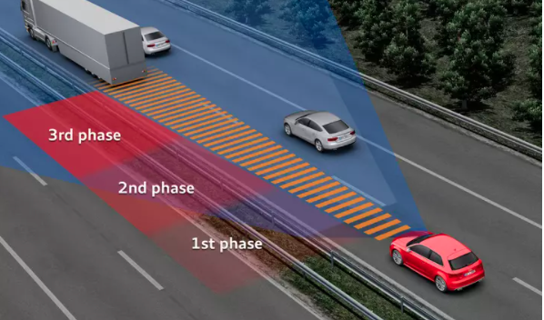
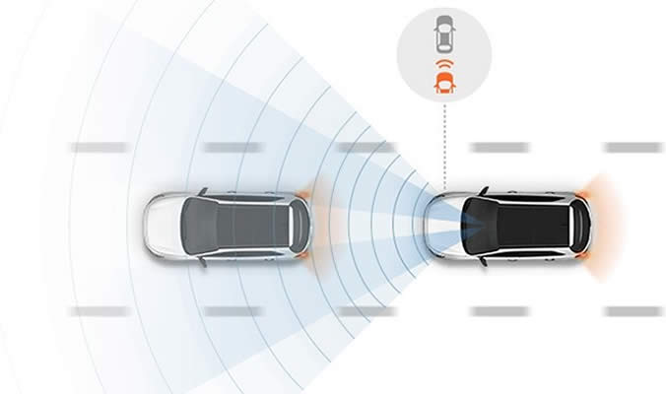
Systém nouzového brždění
FCW, EBA, FCA, AEB, FA, ADAS
Radar
Kamera
Povinný

Slide 4
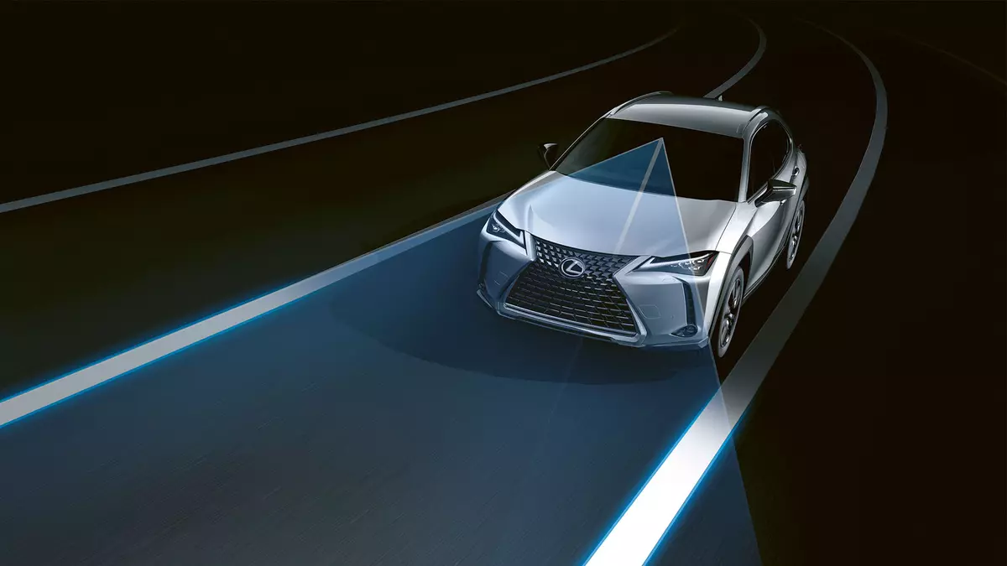
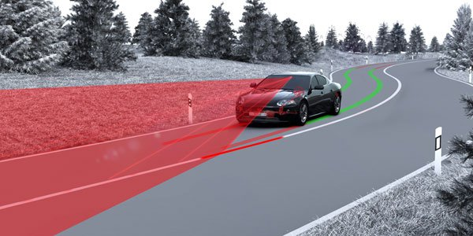
Systém hlídání jízdy v pruhu
LGS, LG, LKAS, KL, LDP, LFS, LDW
Kamera
Upozornění vs. Udržení v pruhu
Hydraulické vs. Elektromechanické řízení
Povinný

Slide 5
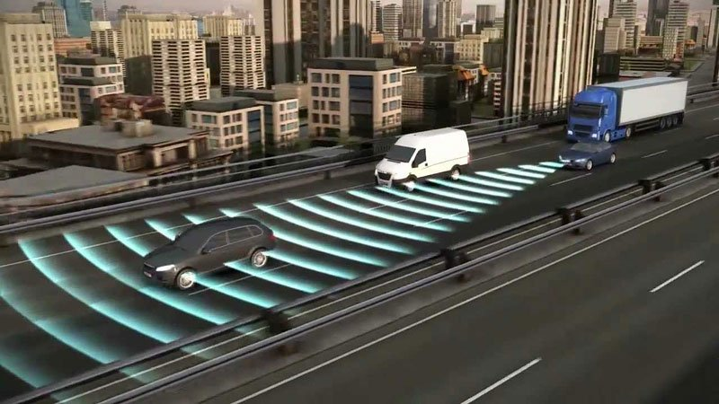
Adaptivní tempomat
ACC
Radar
Spolupráce s ABS, ESP případně AEB
Manuální vs. Automatická převodovka

Slide 6
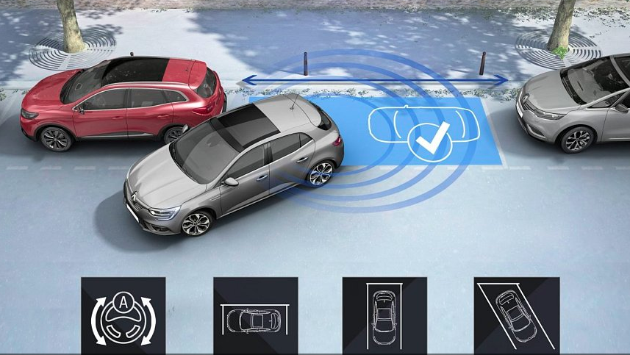
Parkovací asistent
Radar
Kamera
Parkovací senzory
Nutná spolupráce s AEB
Elektromechanické řízení
Automatická převodovka

Slide 7
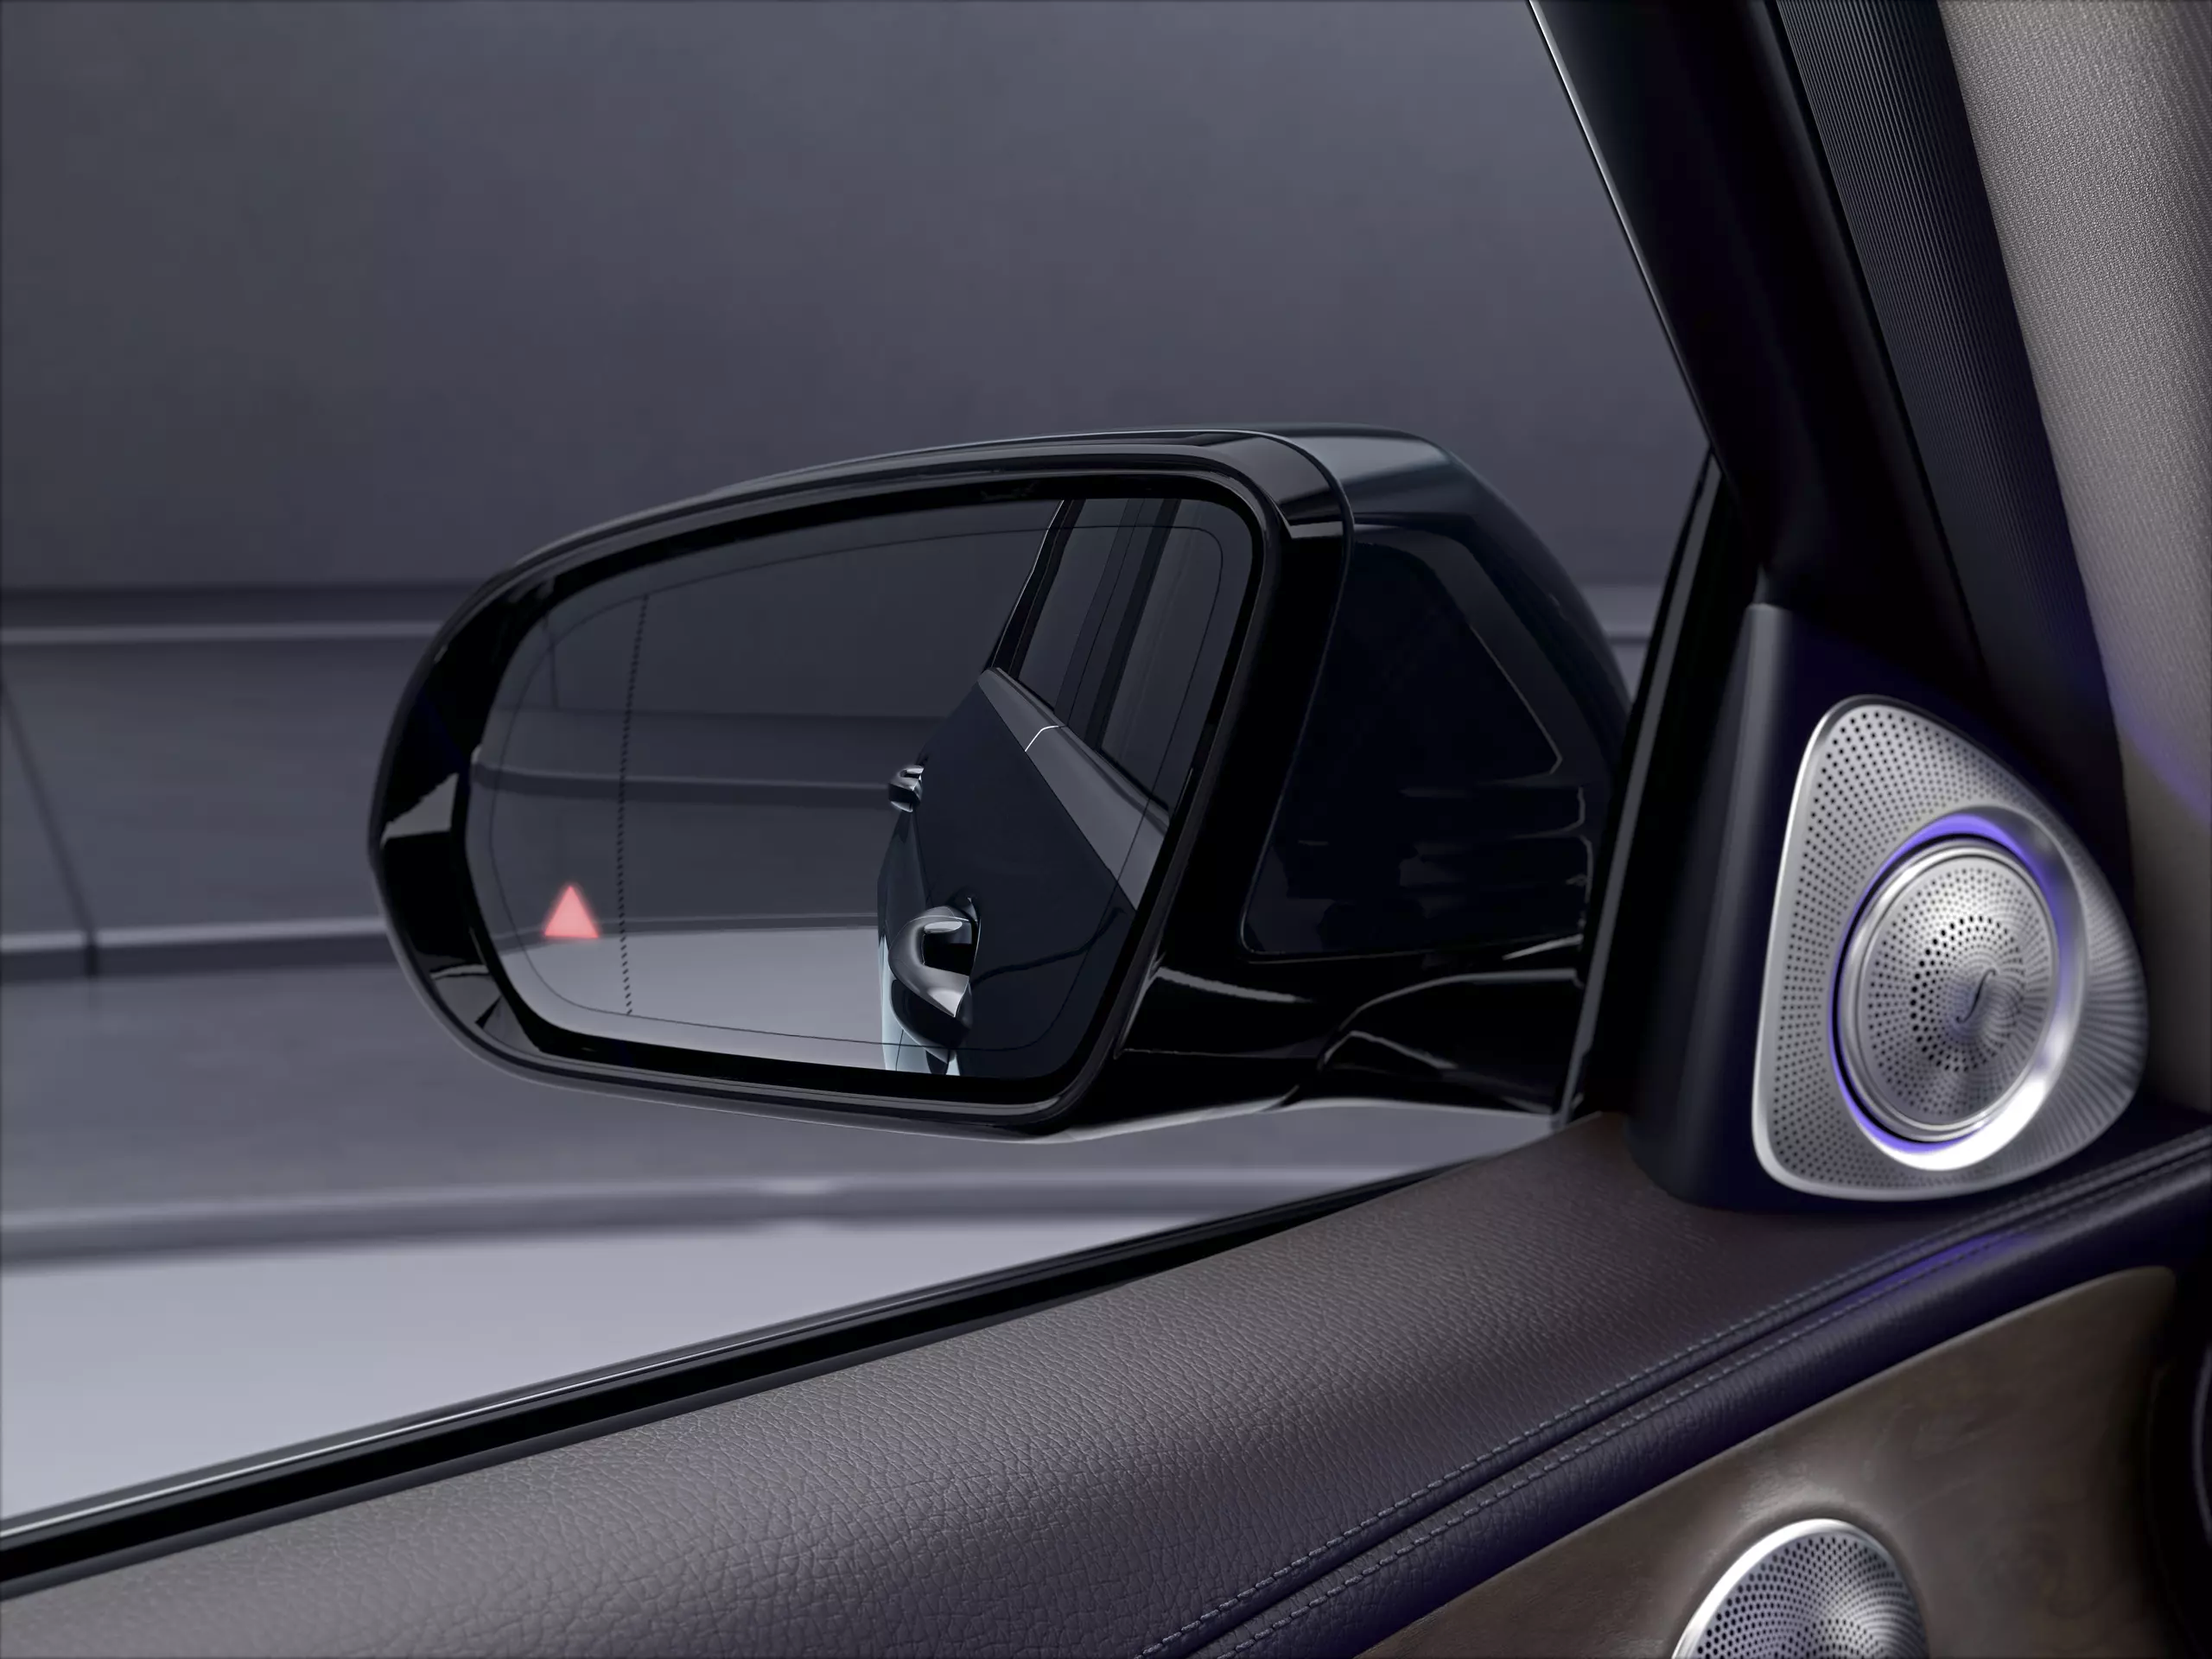
Sledování mrtvého úhlu
BDS, BLIS, BSA, BSD
Kamera/senzor
Zpětné zrcátko, nárazník
Zpětné zrcátko, infotainment

Slide 8
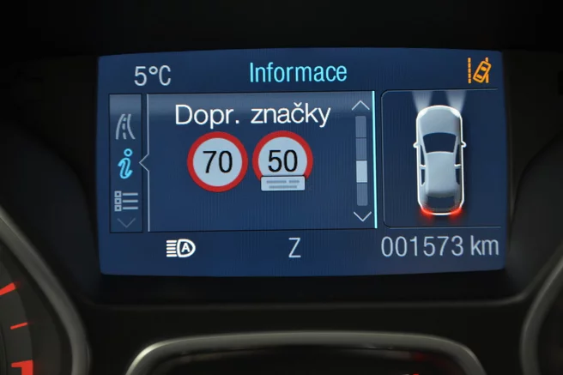
Čtení dopravních značek
Kamera
Bude povinné

Slide 9
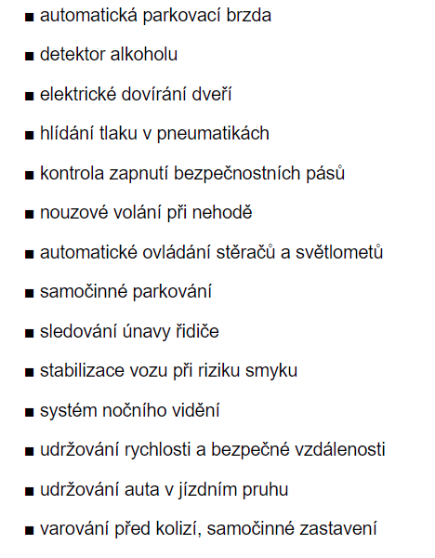

Slide 10
Úrovně autonomního řízení
0 – bez automatizace, automatický systém pouze varuje, ale neovládá vůz
1 – asistence řidiče („hands on“), automaticky mohou probíhat složitější funkce (adaptivní tempomat, aktivní parkovací asistent), řidič musí být schopen kdykoli řídit.
2 – částečná automatizace („hands off“), automat řídí, zrychluje i brzdí, řidič musí sledovat provoz a kontrolovat činnost systému
3 – podmíněná automatizace („eyes off“), v definovaném prostředí se řidič nemusí věnovat řízení, musí však být připraven převzít řízení v časovém limitu, který stanoví výrobce
4 – vysoká automatizace („mind off“). S výjimkou vysoce nebezpečného prostředí (nebezpečné počasí) řídí automat a řidič nezasahuje.
5 – plná automatizace („řízení volitelné“). Automat řídí do libovolného legálního cíle, řidič jen zadá cíl.

Slide 11
Zdroje
https://www.garaz.cz/clanek/system-ktery-muze-zachranovat-zivoty-to-je-nouzove-brzdeni-21001050
https://www.garaz.cz/clanek/jake-jsou-druhy-a-jak-funguje-hlidani-jizdniho-pruhu-21000904
https://www.garaz.cz/clanek/tempomat-za-temer-70-let-usel-kus-cesty-vite-jak-funguje-21000927
https://www.autohled.cz/magazin/jak-funguje-lane-assist-vysvetlime-vam-vse-o-systemu-hlidani-jizdnich-pruhu/248
https://fdrive.cz/clanky/technologie-v-autech-system-udrzovani-v-jizdnim-pruhu-528
https://www.auto.cz/posilovace-rizeni-jak-vlastne-funguji-a-cim-se-lisi-jednotlive-typy-103186
https://www.auto.cz/adaptivni-tempomat-jak-funguje-a-jake-zname-druhy-104364
https://www.az-pneu.cz/clanky/parkovaci-asistent-potrebujete-ho-na-svem-aute
https://www.garaz.cz/clanek/blbost-nebo-pomocnik-hlidani-mrtveho-uhlu-muze-davat-smysl-21001071
https://svetmotoru.auto.cz/clanek/technika/4040/systemy-cteni-dopravnich-znacek-dej-si-pohov-cedule-hlidam.html
https://cs.wikipedia.org/wiki/Autonomn%C3%AD_vozidlo

